Slide 1

ЧОУ ДПО «Центр подготовки
кадров - Татнефть»
Современный подход
к формированию и оценке компетенций рабочего персонала на
«Фабрике процессов»
г. Альметьевск 2023 год

Slide 2
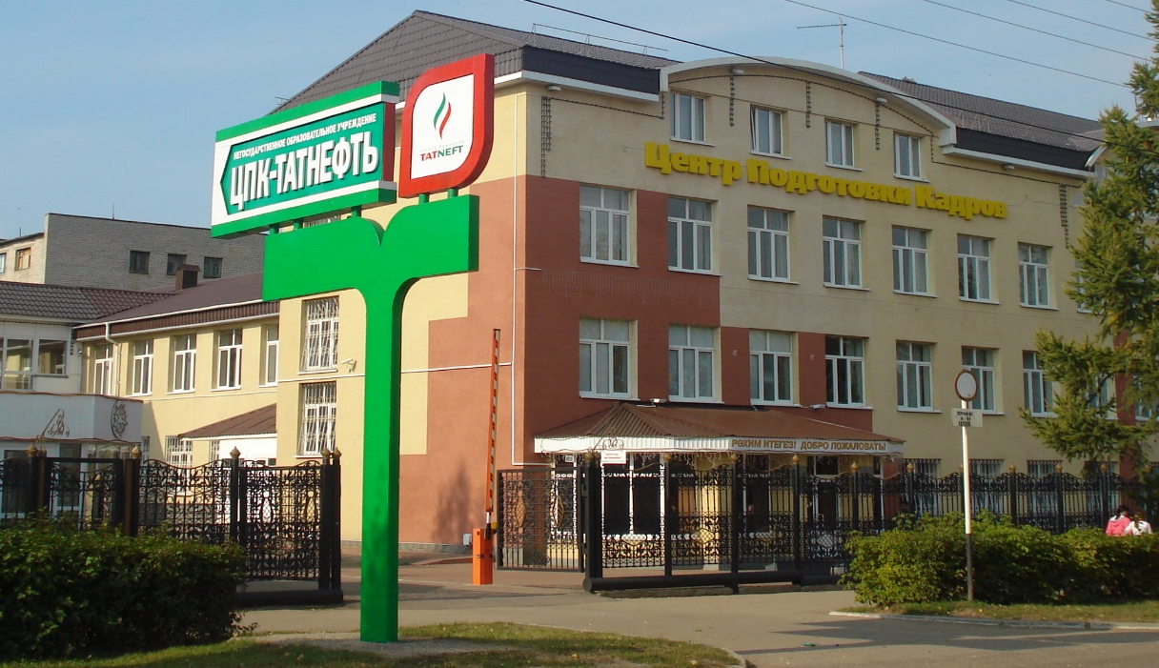
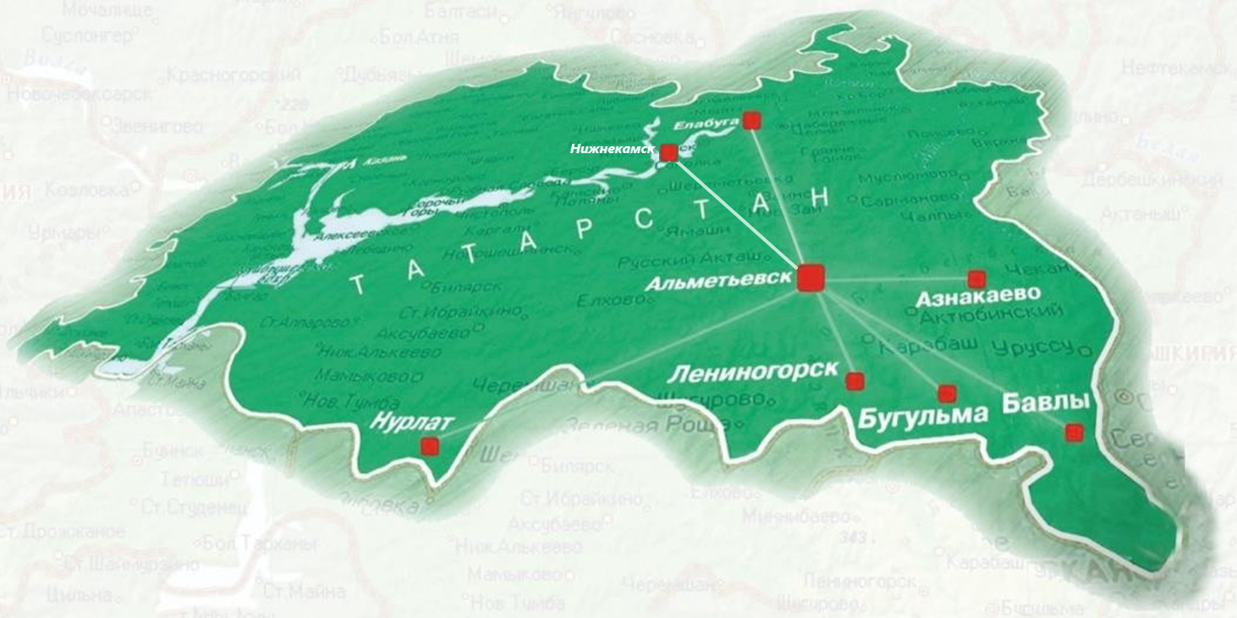
«Центр подготовки кадров - Татнефть»
Обеспечение современного общества высококвалифицированными кадрами
путем совершенствования форм и методов обучения, с учётом потребности организаций.
2

Slide 3
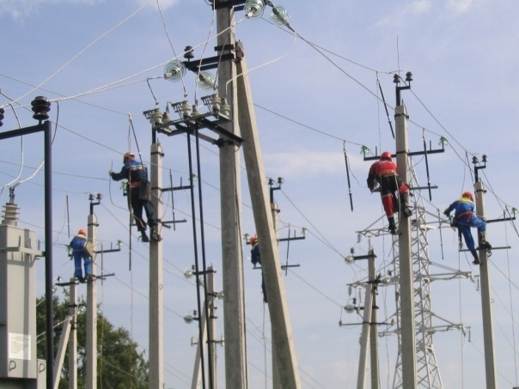
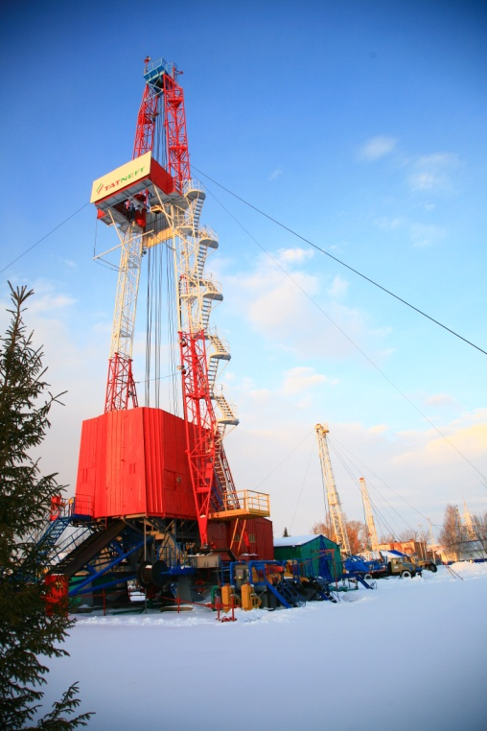
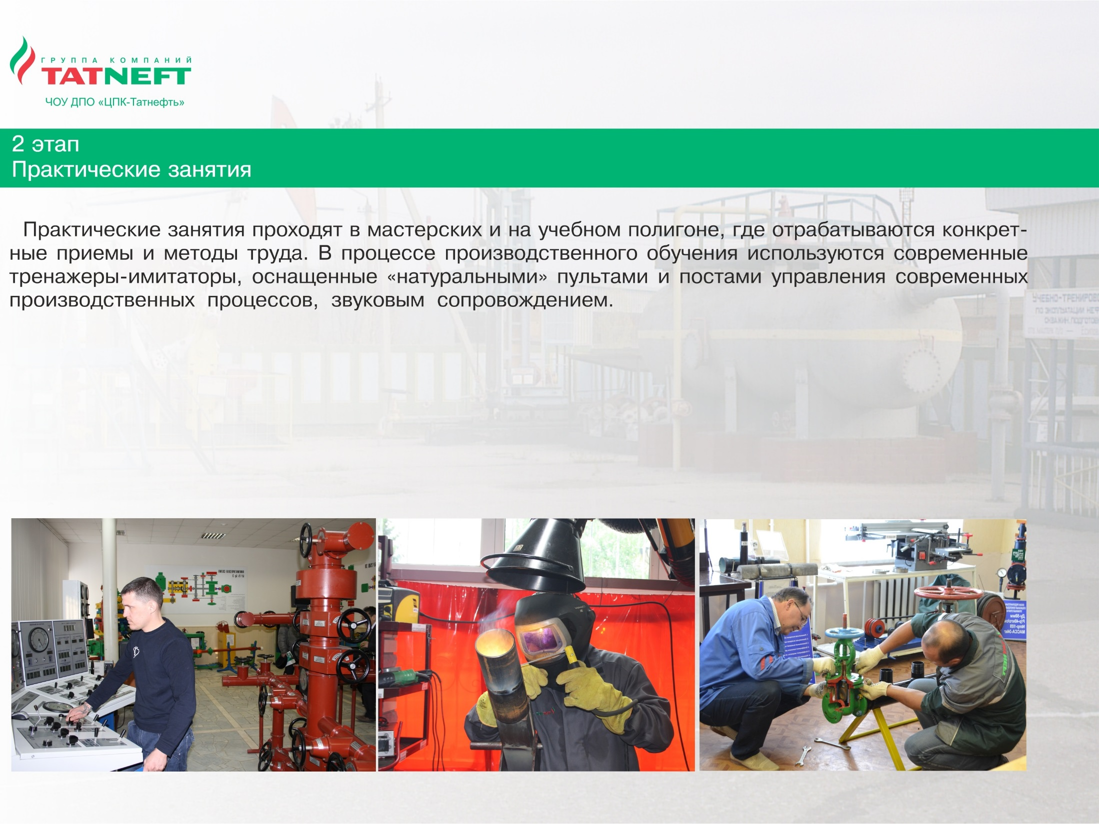
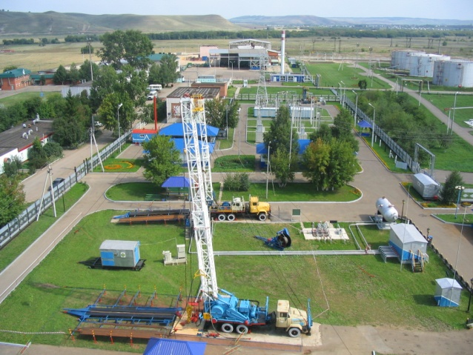
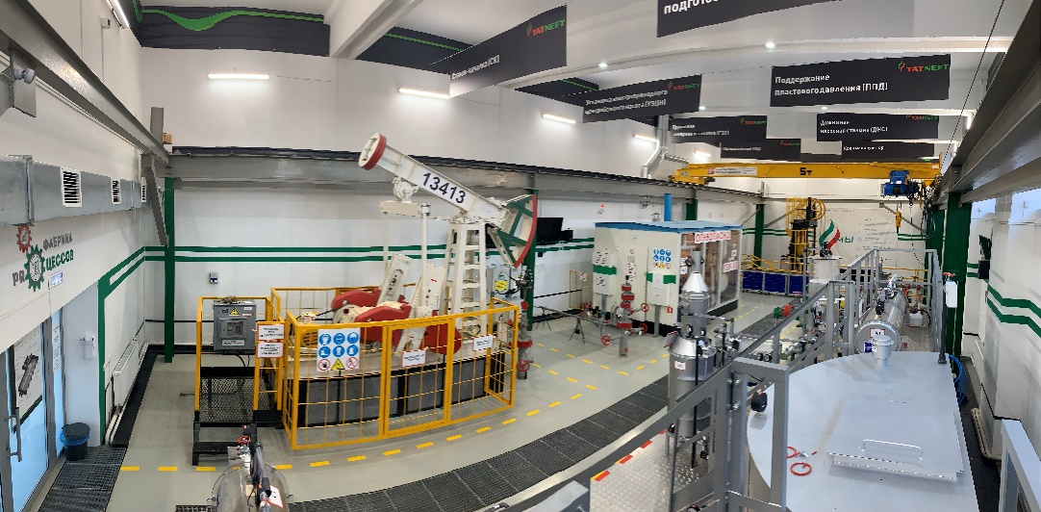
ЦПК в цифрах
Основан в 1946 г.
7 филиалов
Более 12 000 м² учебных площадей
75 учебных аудиторий
14 лабораторий и мастерских
Учебный полигон
14 Фабрик процессов (метод TWI)
3

Slide 4
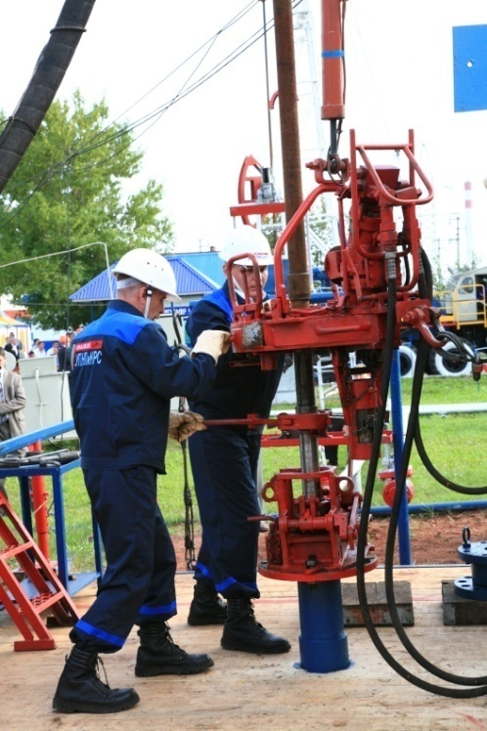
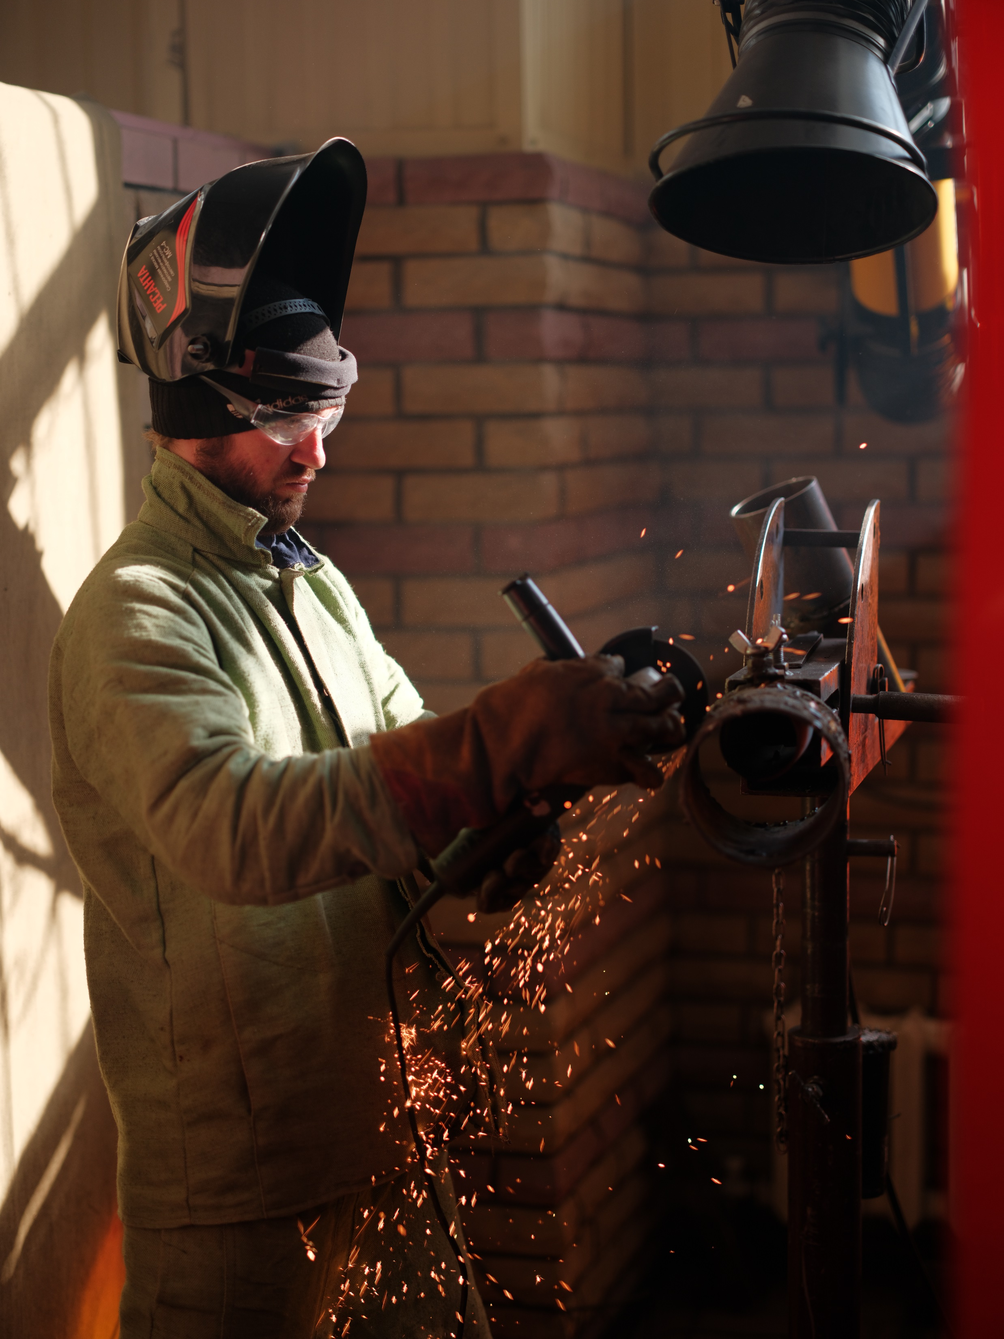
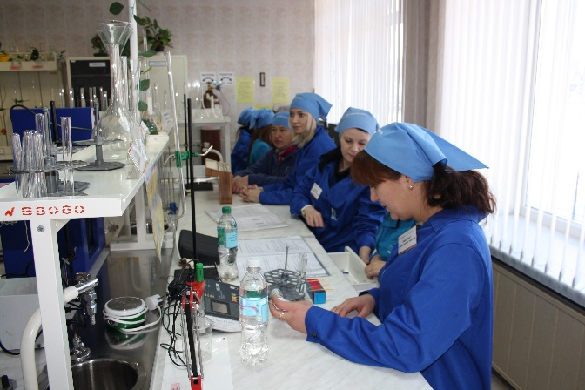
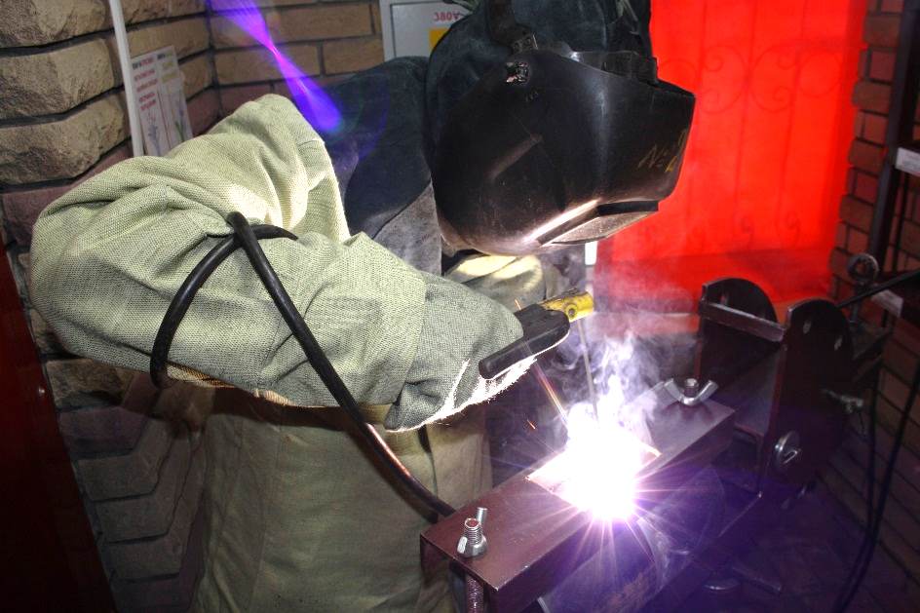
Основные направления деятельности
№ п.п. | Направления обучения
1 | Бурение нефтяных и газовых скважин
2 | Добыча нефти и газа, поддержание пластового давления
3 | Капитальный и подземный ремонт скважин
4 | Переработка нефти, газа. Нефтехимия
5 | Теплоэнергетика
6 | Подъемные сооружения и строительно-монтажные работы
7 | Транспорт
8 | Электроэнергетика, связь, автоматизация
9 | Механическая обработка материалов, ремонт изделий
10 | Сварочное дело и литейное производство
11 | Промышленная безопасность
12 | Экологическая безопасность
13 | Радиационная безопасность
14 | Профессии рабочих, общие для всех отраслей народного хозяйства
15 | Охрана труда
4
Полный перечень профессий и направлений на нашем сайте: www.cpk.tatneft.ru

Slide 5
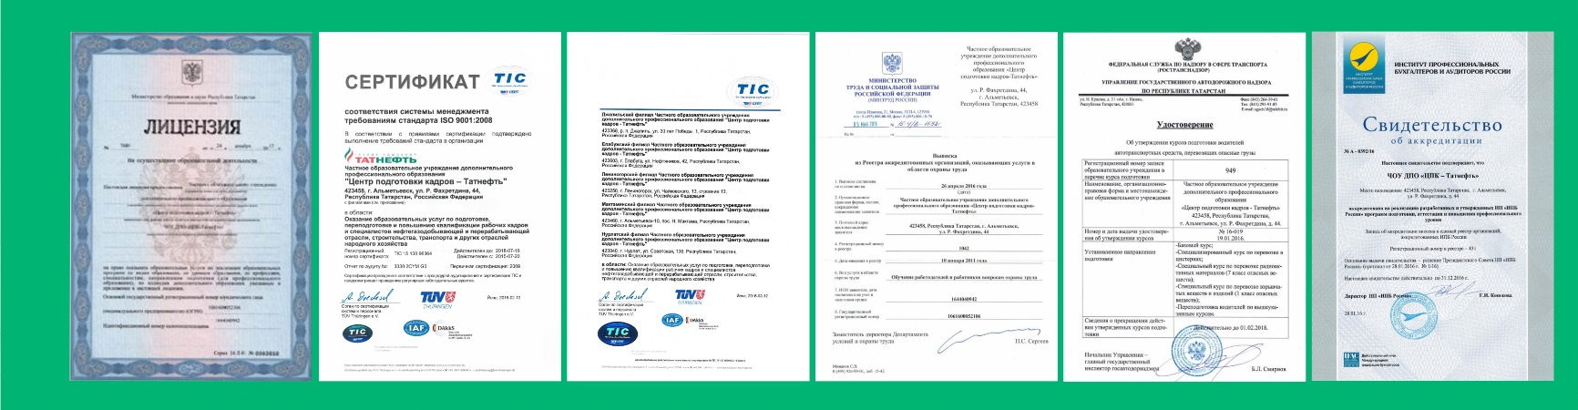

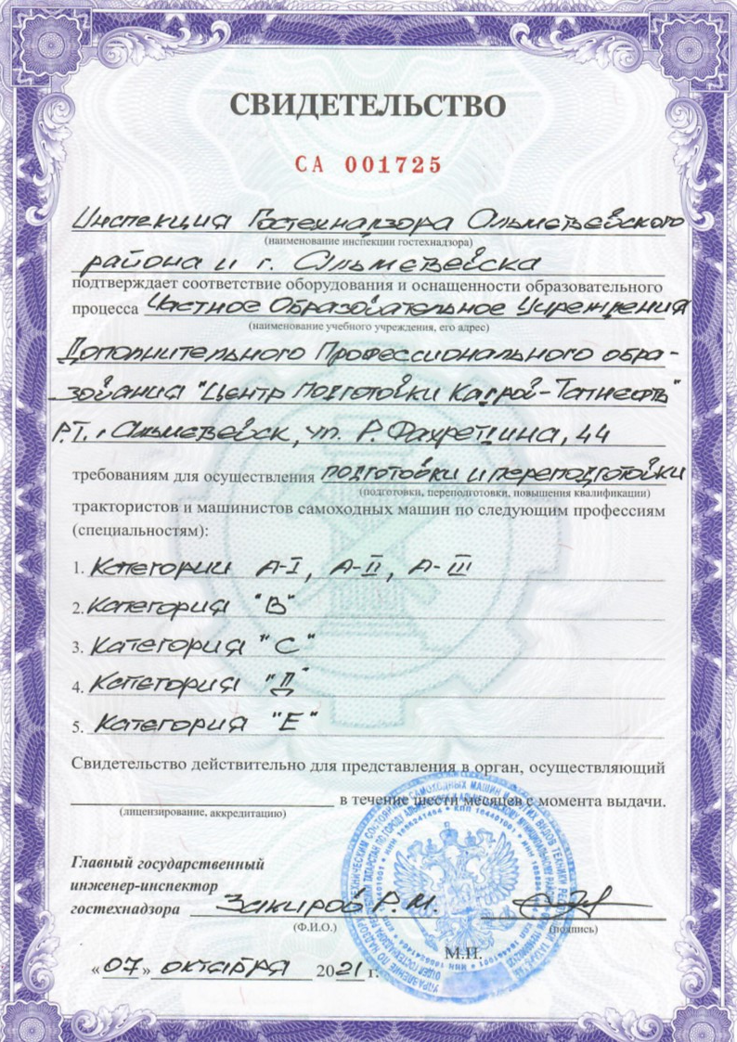
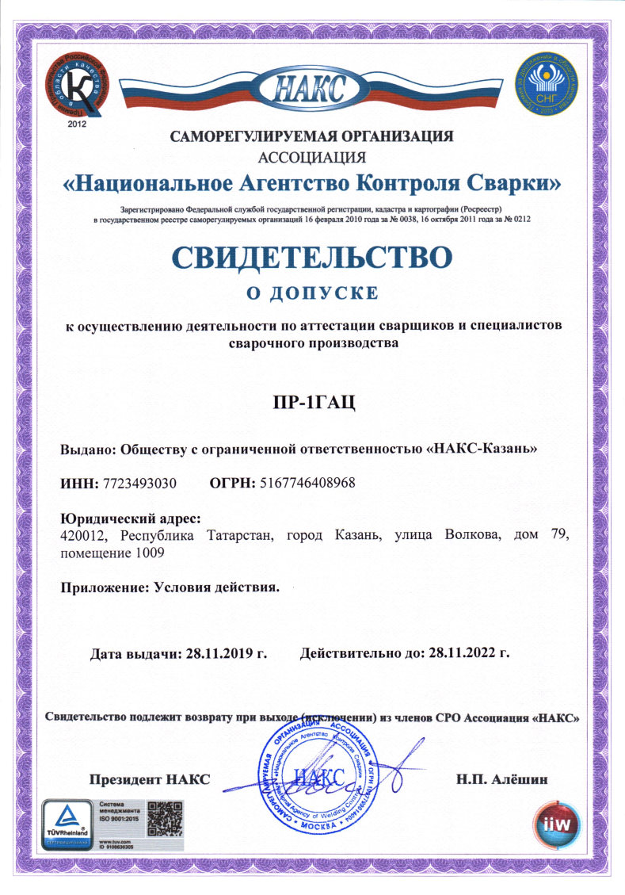
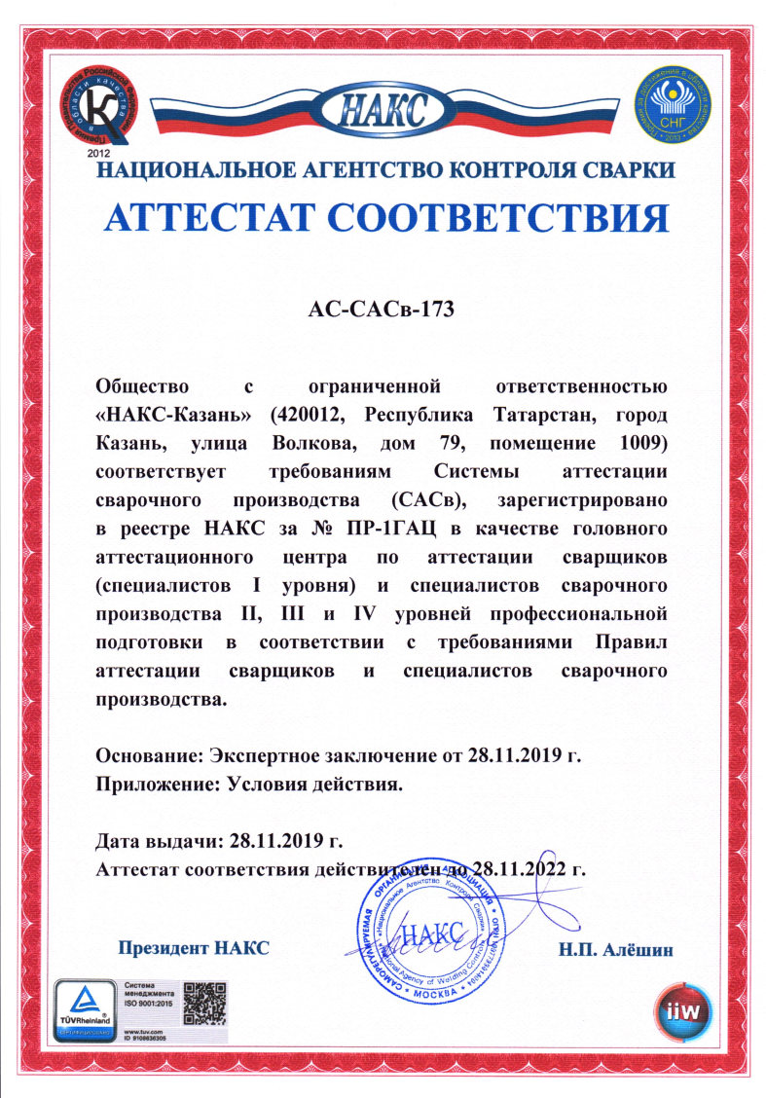
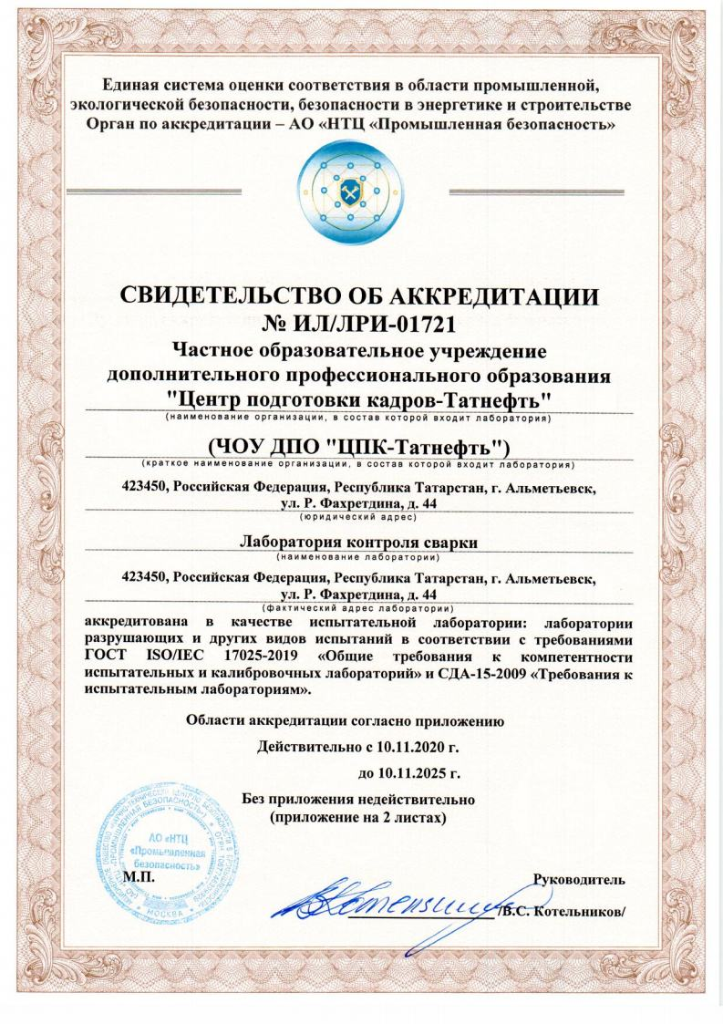
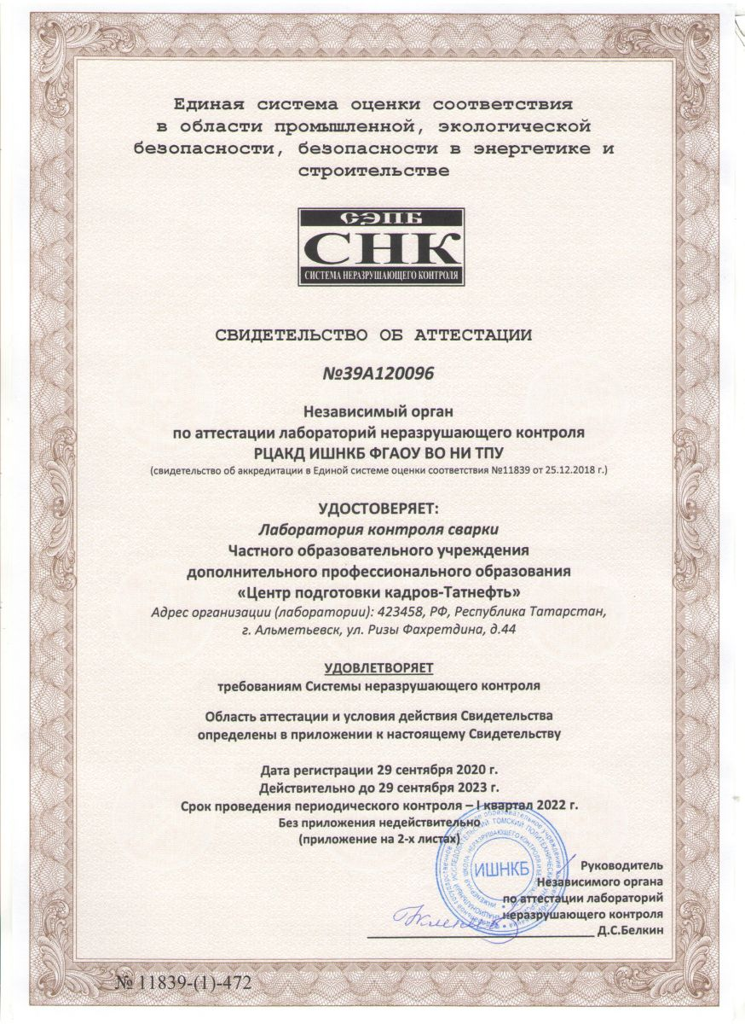
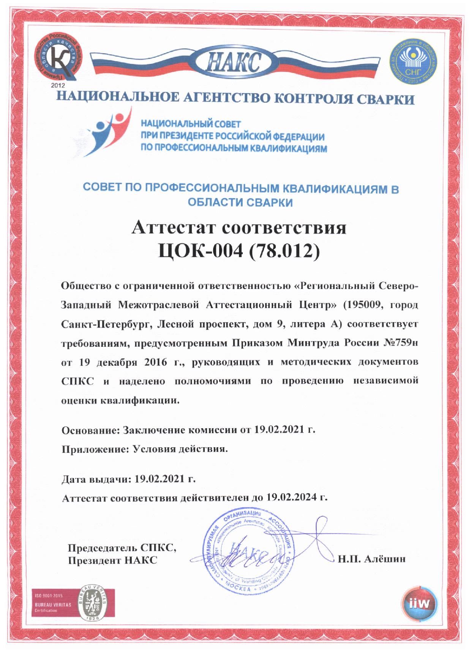
Разрешительная документация
5

Slide 6

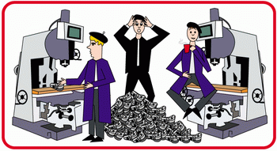
Проблемы в сфере подготовки рабочего персонала
После обучения по профессии рабочий персонал:
не обладает полным набором умений для реализации трудовых функций;
не понимает свою роль в системе организации бережливого производства.
Упор при подготовке рабочих делается на теоретическое обучение;
объем практической подготовки недостаточен для формирования устойчивого набора необходимых умений;
производственная практика на предприятии фактически выражается в отработке навыков хозяйственных и подсобных работ;
обучение рабочих инструментам бережливого производства организовано в формате теоретических занятий, поэтому рабочий персонал не имеет навыков практического применения инструментов бережливого производства.
Последствия:
длительный и затратный период адаптации на производстве;
рабочий долго не может показать максимальную результативность на рабочем месте.
6

Slide 7
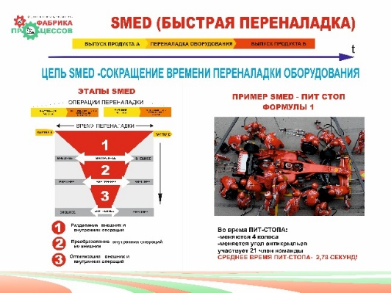
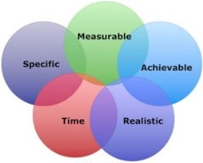
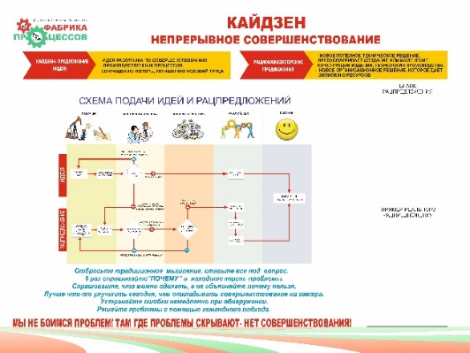
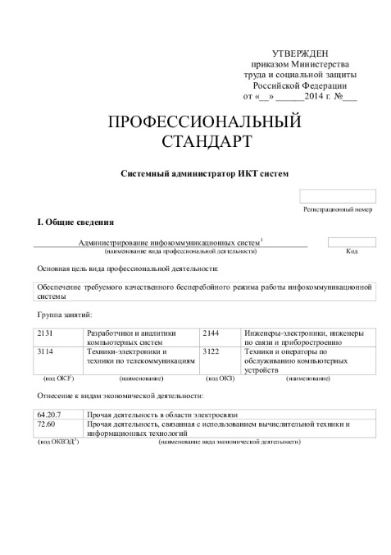
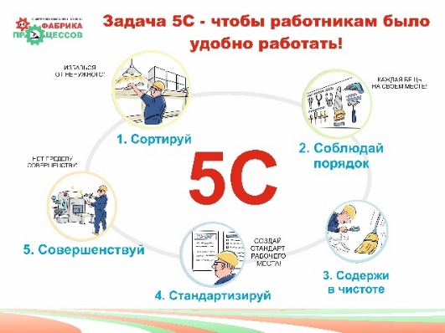
Развитие Компании благодаря современным
методикам обучения
  Применение инструментов бережливого производства
  Цели и задачи по SMART
  Применение профессиональных стандартов
(Измеримый)
(Конкретный)
(Достижимый)
(Ограниченный
по времени)
(Реалистичный)
7

Slide 8
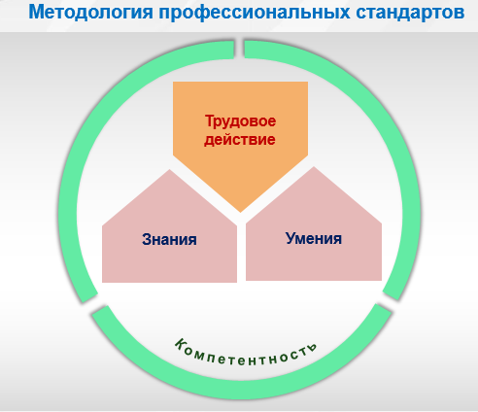
Применение профстандартов - повышение качества практического обучения
Обобщенная трудовая функция - совокупность связанных между собой трудовых функций, сложившаяся в результате разделения труда в конкретном производственном процессе.
Трудовая функция - система трудовых действий в рамках обобщенной трудовой функции.
Трудовое действие - процесс взаимодействия работника с предметом труда, при котором достигается определенная задача.
Необходимое знание - знание, обеспечивающее выполнение трудового действия.
Необходимое умение - умение, обеспечивающее выполнение трудового действия.
8

Slide 9
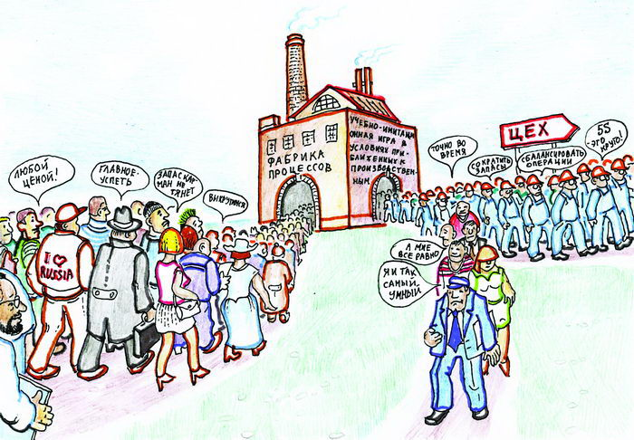
Цели «Фабрики процессов»
Повышение производительности труда за счёт качественного практикоориентированного подхода в обучении с применением методологии TWI.
Подготовка высококвалифицированного персонала в соответствии с требованиями рынка, с учетом профессиональных стандартов.
Формирование умения персонала принимать решение в нестандартных/аварийных ситуациях.
9

Slide 10
Возможности «Фабрики процессов»
Снижение затрат заказчика на организацию производственного обучения (практики)
Сокращение времени на обучение
Сокращение адаптационного периода работников на производстве
Профориентация детей и молодёжи
Получение рабочей профессии «со школьной скамьи»
Обучение по нефтегазовому делу руководителей и специалистов с непрофильным образованием
Проверка знаний, умений персонала Группы «Татнефть» и подрядных организаций
Проведение независимой оценки квалификации персонала Группы «Татнефть»
Единый подход в обучении наставников и лин-тренеров
Площадка для апробации и внедрения современных производственных инициатив, инструментов бережливого производства
Подготовка специалистов для участия в работе ПДК
10

Slide 11
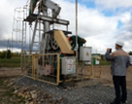




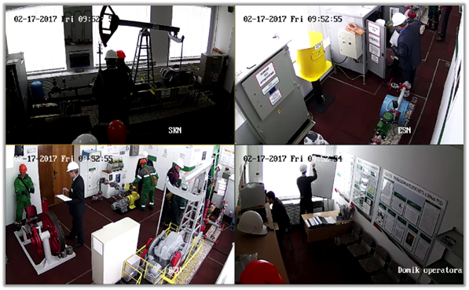
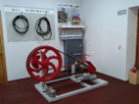


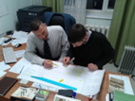


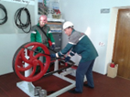



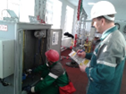



Новая методология обучения рабочего персонала
11

Slide 12
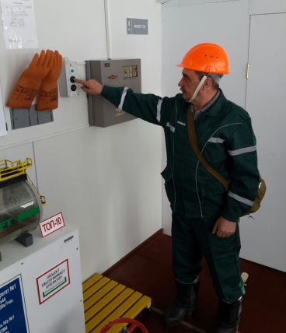

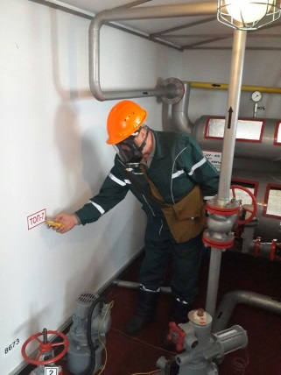
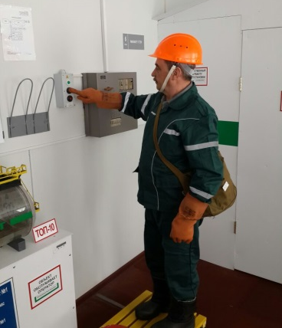

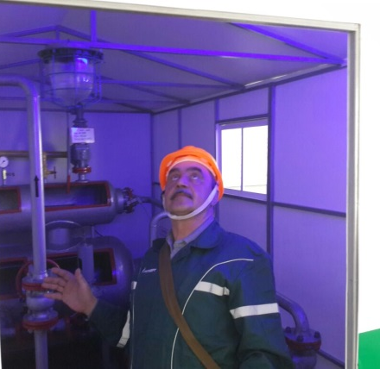


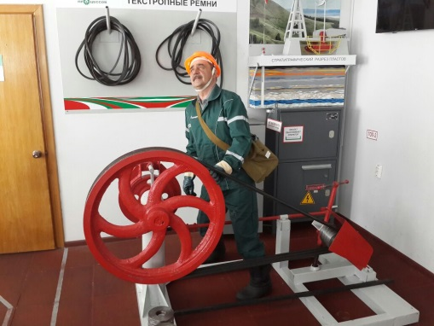
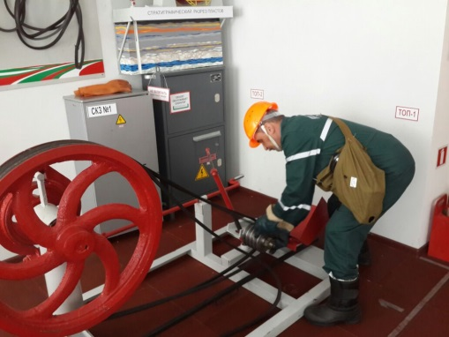
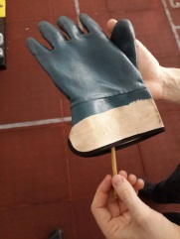
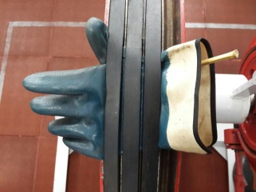
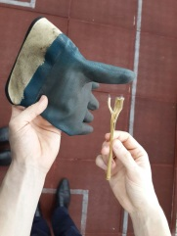
Сценарии «шокового» воздействия
Удар слабым разрядом электрического тока при включении ЦНС без диэлектрических перчаток
Имитация взрыва, звуковой эффект при входе в ГЗУ без вентиляции
Имитация перелома конечностей при замене ремней СК с проворотом шкива редуктора
1
2
3
ВИЗУАЛИЗАЦИЯ И СЕНСОРНАЯ ПЕРЕДАЧА
ОПАСНЫХ ПРОИЗВОДСТВЕННЫХ ФАКТОРОВ
12

Slide 13
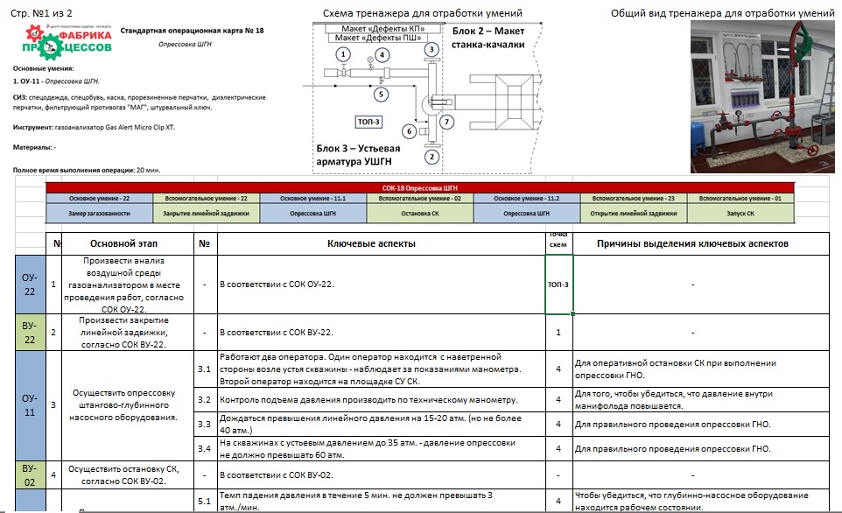
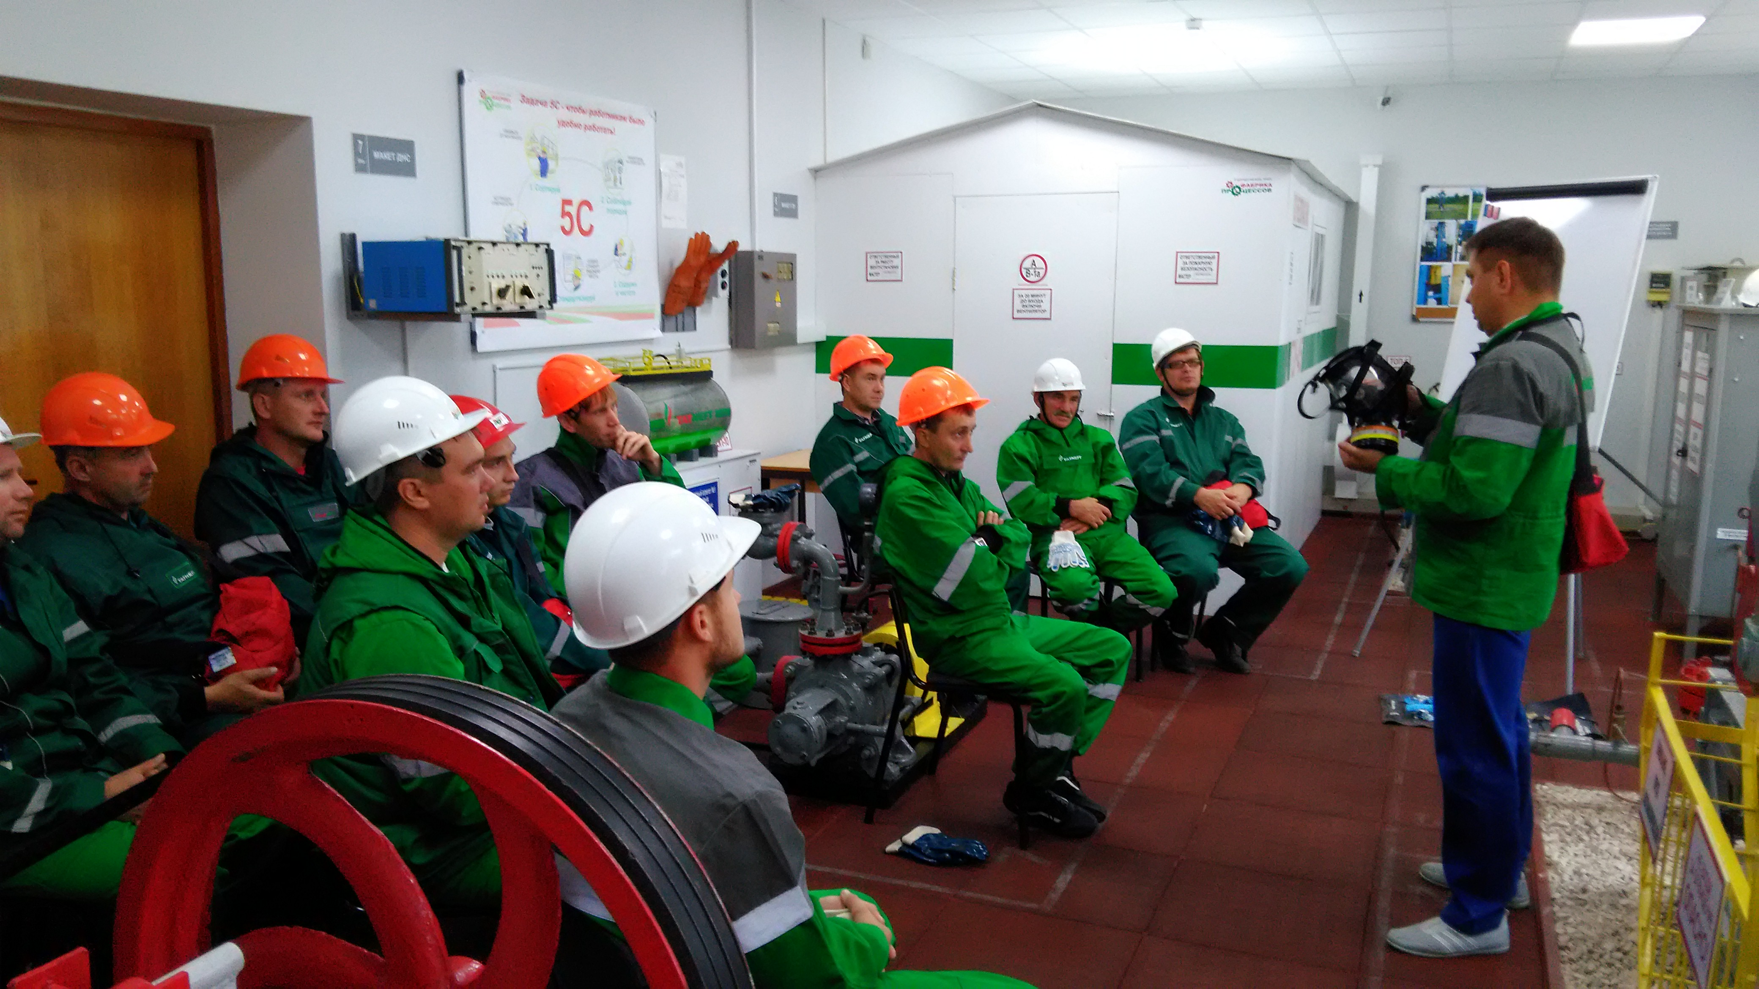
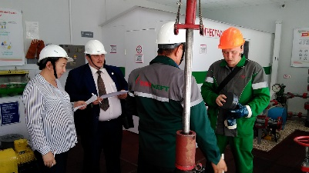
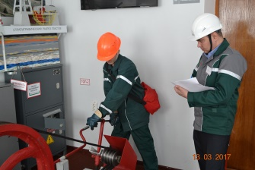
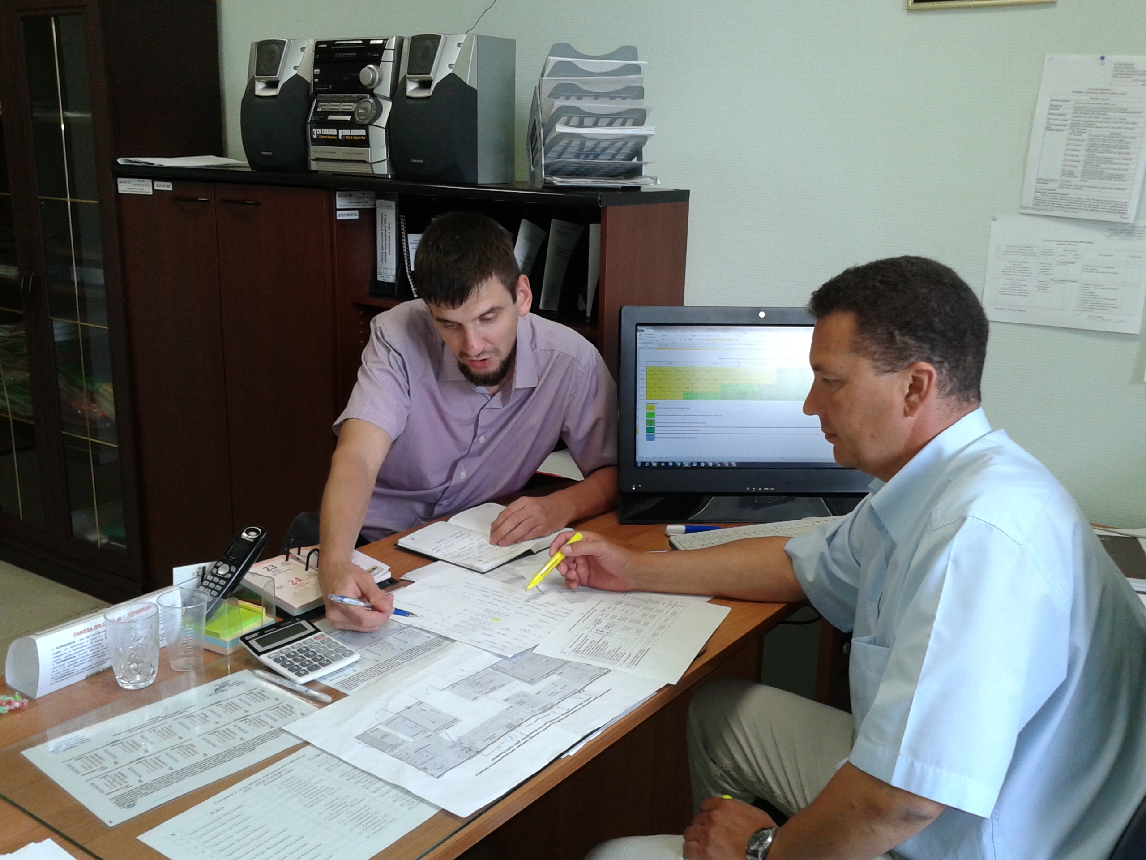
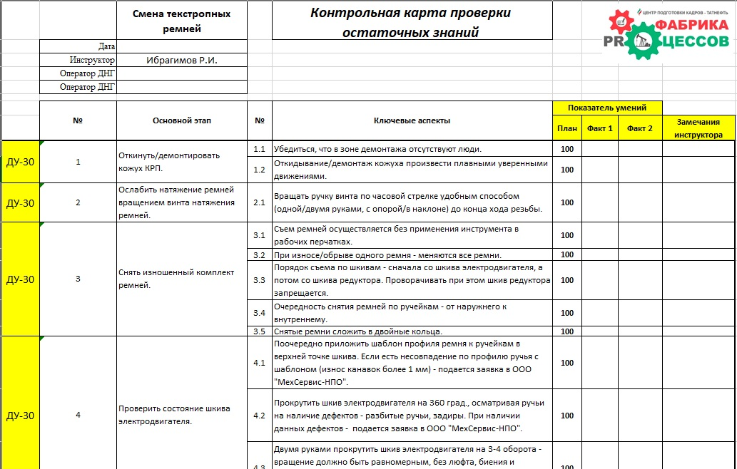
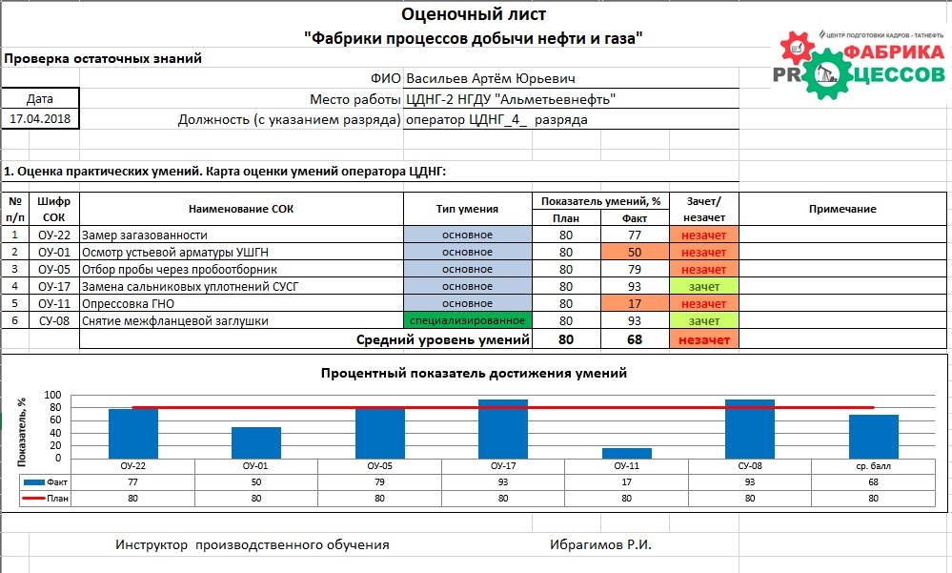
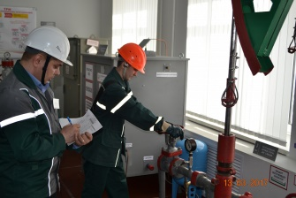
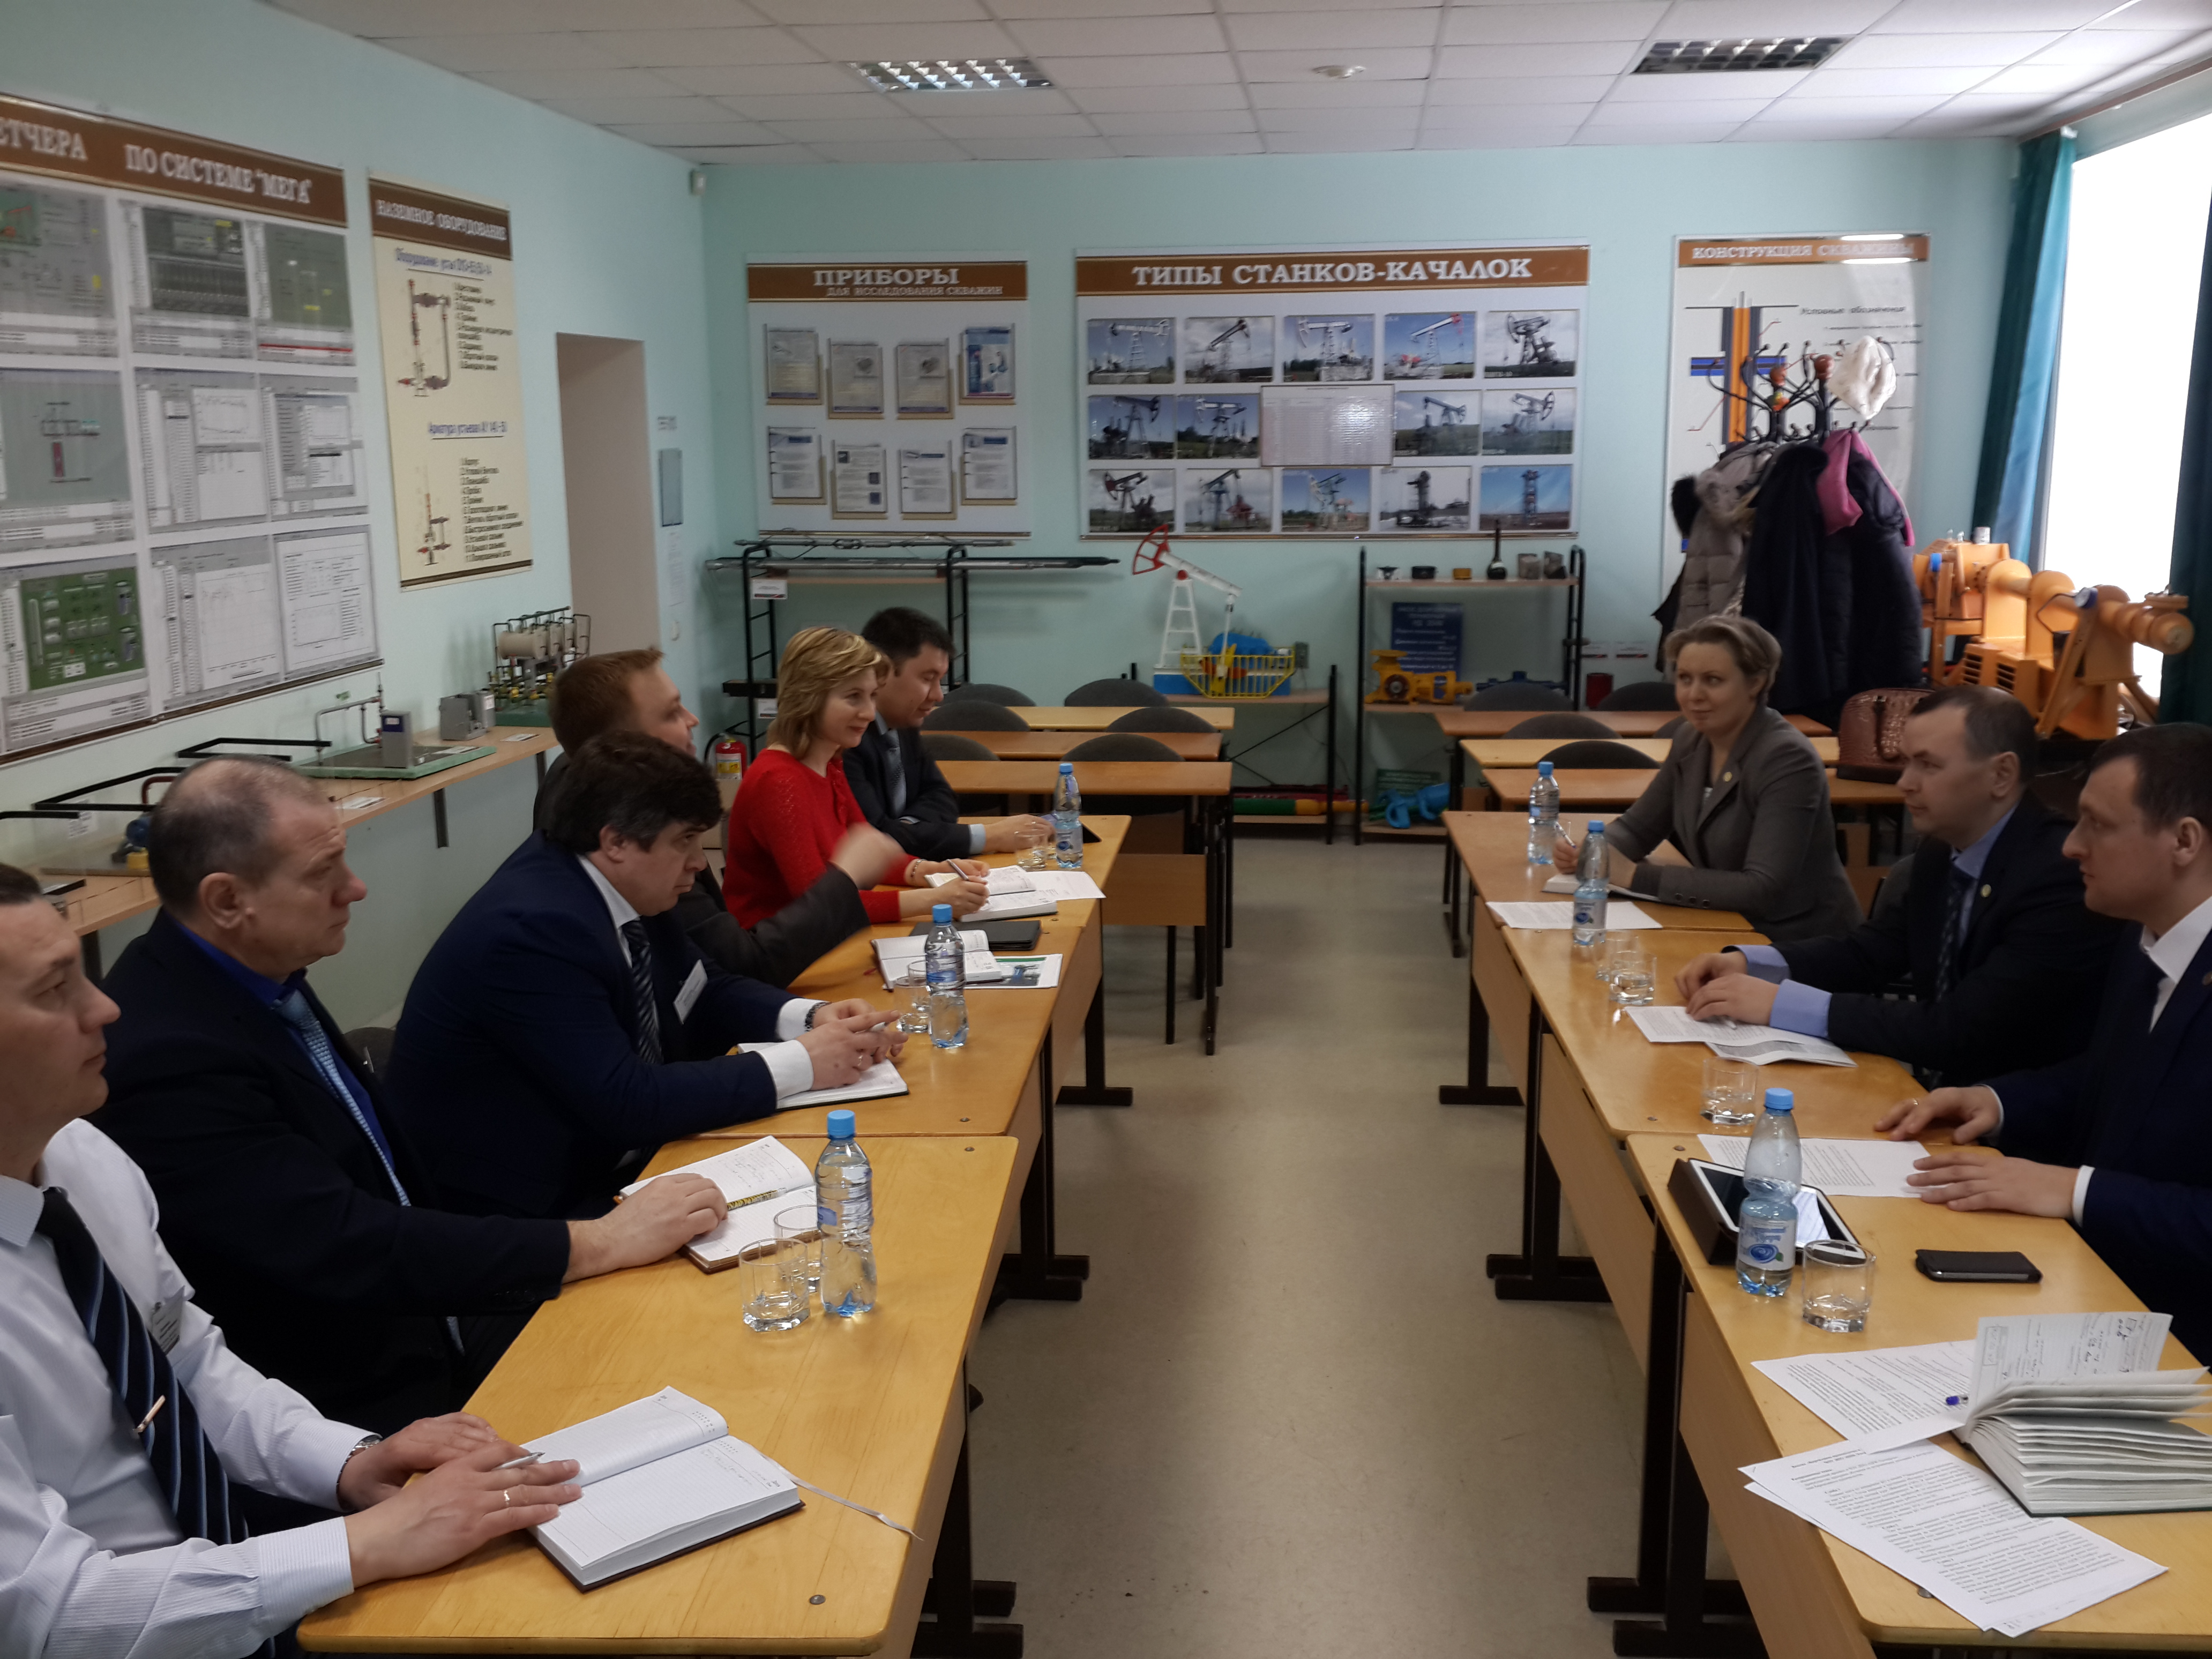
Новый подход – интеграция с производством
1. Обучение
2. Проверка
знаний и умений
3. Аудит с
сопровождением процессов ПБ и ОТ
Безопасность
Производительность
Качество
13

Slide 14

Оценка остаточных знаний и умений у рабочих одной из «пилотных групп» по методологии «Фабрики процессов»
Практическое обучение с использованием современного оборудования
14

Slide 15








Действующие тренажёры «Фабрики процессов»
Практическое обучение с использованием современного нефтепромыслового оборудования
15

Slide 16

Профессия «оператор по добыче нефти и газа»
Тренажёр «Станок-качалка»
№ п/п | Наименование умения
1 | Замер загазованности
2 | Осмотр СК
3 | Осмотр устьевой арматуры
4 | Замена верхних сальниковых уплотнений СУСГ
5 | Замена манометра
6 | Смена пробоотборника
7 | Смена ремней
8 | Отбор пробы на скважине
9 | Снятие динамограммы
10 | Отбивка уровня
11 | Регулирование ЧРЭП на СУ
12 | Проверка натяжения ремней
13 | Запуск/остановка СК
16

Slide 17

Профессия «оператор по добыче нефти и газа»
Тренажёр «Установка центробежного насоса»
№ п/п | Отрабатываемые умения
1 | Осмотр устьевой арматуры
2 | Осмотр станции управления УЭЦН
3 | Замена манометра
4 | Смена пробоотборника
5 | Смена сальниковых уплотнений линейной задвижки
6 | Замена ВУС
7 | Замена вентиля под манометром
8 | Установка/снятие лубрикатора
9 | Установка/снятие штуцера
10 | Запуск/остановка УЭЦН
11 | Регулирование ЧРЭП на СУ
12 | Отбор пробы на скважине
17

Slide 18

Профессия «оператор по добыче нефти и газа»
Тренажёр «Групповая замерная установка»
№ п/п | Отрабатываемые умения
1 | Замер загазованности
2 | Осмотр ГЗУ
3 | Отсечение сепаратора ГЗУ от технологической схемы
4 | Подключение сепаратора ГЗУ к технологической схеме
5 | Проведение ручного замера
6 | Замена манометра
7 | Снятие ППК, установка заглушек
8 | Установка ППК, проверка работоспособности
9 | Замена обратного клапана
10 | Включение/отключение вентилятора
11 | Включение/отключения освещения
12 | Снижение давления в сепараторе ГЗУ до атмосферного
18

Slide 19

Профессия «оператор по добыче нефти и газа»
Тренажёр «Привод цепной»
№ п/п | Отрабатываемые умения
1 | Осмотр ПЦ
2 | Осмотр устьевой арматуры
3 | Замена верхних сальниковых уплотнений СУСГ
4 | Замена манометра
5 | Смена ремней
6 | Проверка натяжения ремней
7 | Смена пробоотборника
8 | Отбор пробы на скважине
9 | Замена ВУС
10 | Опрессовка ШГН
11 | Снятие динамограммы
12 | Отбивка уровня
13 | Ревизия СКЖ
14 | Запуск/остановка ПЦ ( проверка самозапуска)
19

Slide 20

Профессия «оператор по добыче нефти и газа»
Тренажёр «Дозаторная установка»
№ п/п | Отрабатываемые умения
1 | Осмотр дозаторной установки (ДУ)
2 | Опрессовка насоса дозатора (НД)
3 | Регулировка подачи ДУ
4 | Замена манометра
5 | Замена вентиля
6 | Замена сальниковых уплотнений штока гидроцилиндра
7 | Чистка клапанного узла гидроцилиндра
8 | Чистка фильтра
9 | Запуск/остановка насоса дозатора (НД)
20

Slide 21

Профессия «оператор по добыче нефти и газа»
Тренажёр «Дожимная насосная станция»
№ п/п | Отрабатываемые умения
1 | Замер загазованности
2 | Осмотр оборудования ДНС
3 | Замена вентиля под манометром
4 | Замена манометра
5 | Замена сальниковых уплотнений задвижки
6 | Осмотр, контроль параметров работы насосного агрегата
7 | Чистка фильтра на приеме насоса
8 | Ревизия обратного клапана
9 | Установка/снятие межфланцевых заглушек
10 | Безопасное обращение с первичными средствами пожаротушения
11 | Снижение давления в насосе до атмосферного
12 | Запуск /остановка насосного агрегата
21

Slide 22

Профессия «машинист крана-манипулятора»
Тренажёр «Кран-манипулятор»
№ п/п | Отрабатываемые умения
1 | Определение массы груза
2 | Подбор соответствующих по массе и характеру груза грузозахватных приспособлений
3 | Осмотр и выбраковка грузозахватных приспособлений
4 | Применение грузозахватных приспособлений, инструментов и инвентаря
5 | Понимание подаваемых стропальщиком сигналов
6 | Управление краном-манипулятором при перемещении грузов
7 | Производство складирования грузов
8 | Работы по закреплению и расстроповке грузов
9 | Взаимодействие с машинистом (оператором) подъёмного сооружения при перемещении, кантовке грузов
10 | Ежесменное техническое обслуживание крана-манипулятора
11 | Определение неисправности в работе крана-манипулятора
22

Slide 23

Профессия «оператор по поддержанию пластового давления»
Тренажёр «ЦНС, блок-гребёнка, нагнетательная скважина»
№ п/п | Наименование умения
1 | Замер загазованности
2 | Осмотр оборудования КНС
3 | Замена технического манометра на БГ
4 | Замена пробоотборного вентиля
5 | Осмотр оборудования БГ (ВРП)
6 | Осмотр, контроль параметров работы насосного агрегата
7 | Отбор пробы на ТВЧ и содержание нефтепродуктов
8 | Замена запорной арматуры
9 | Отсечение/подключение насосного агрегата к технологической схеме
10 | Чистка фильтра насоса на приеме
11 | Ревизия клапанов насосного агрегата
12 | Снятие/установка стационарного расходомера
13 | Запуск/остановка насосного агрегата
14 | Осмотр нагнетательной арматуры
15 | Снятие/установка штуцера в запорной арматуре ЗДШ
16 | Замена герметизирующего кольца во фланцевых соединениях
17 | Снятие/установка обратного клапана
23

Slide 24
Профессия «оператор ОиОУ», «оператор товарный»
Тренажёр «Установка подготовки и перекачки нефти»
№ п/п | Наименование умения
1 | Внешний осмотр технологических трубопроводов обезвоживающей, обессоливающей и стабилизационной установок
2 | Внешний осмотр запорной, запорно-регулирующей арматуры обезвоживающей, обессоливающей и стабилизационной установок
3 | Внешний осмотр сосудов обезвоживающей, обессоливающей и стабилизационной установок, работающих под давлением
4 | Внешний осмотр и снятие показаний контрольно-измерительных приборов
5 | Внешний осмотр факельных систем
6 | Подготовка/добавление раствора химического реагента в ёмкости при помощи дозировочного насоса
7 | Отбор пробы
8 | Регулировка расхода пресной воды
9 | Контроль показаний контрольно-измерительных приборов
10 | Эксплуатация запорно-регулирующей арматуры
11 | Опорожнение аппаратов обезвоживающей, обессоливающей и стабилизационной установок
12 | Разгерметизация ёмкостей, аппаратов обезвоживающей, обессоливающей и стабилизационной установок
13 | Регулировка параметров технологического процесса обезвоживания, обессоливания и стабилизации нефти
14 | Расчёт количества и концентрации химического реагента
15 | Управление работой технологических аппаратов и оборудования
16 | Контроль состояния воздушной среды
17 | Контроль насосных и компрессорных агрегатов
18 | Осмотр и определение дефектов, эксплуатация насосных и компрессорных агрегатов, печей-подогревателей, теплообменников, защитного заземления металлоконструкций установок
24

Slide 25

Профессия «оператор пульта управления в ДНГ, ППД и ППН»
Тренажёр «Диспетчерский пульт управления»
№ п/п | Наименование умения
1 | Контроль за технологическим процессом
2 | Дистанционное управление технологическим процессом
3 | Прием и передача по смене информации о состоянии объектов
4 | Действие в аварийных ситуациях работы технологического оборудования
5 | Доведение заявок до сервисных организаций
6 | Контроль выполнения норм закачки воды по насосным агрегатам
7 | Контроль безаварийной эксплуатации программного комплекса «СМАРТ»
8 | Внесение информации о простоях по скважинам, агрегатам и КНС в «АРМИТС»
9 | Внесение показаний суточных объемов добычи и закачки в «АРМИТС»
10 | Составление сводок цеха ПРС и сервисных организаций по работам
11 | Контроль работы действующего фонда нагнетательных скважин через пульт
12 | Передача заявок сервисным организациям, контроль и регистрация
13 | Отправка заявок по факсимильной связи (сдача под охрану )
25

Slide 26


Перечень смежных профессий, реализуемых на
«Фабрике процессов полного цикла»
№ п/п | Профессия | Количество отрабатываемых умений
1 | Стропальщик | 14
2 | Слесарь-ремонтник (по ремонту нефтепромыслового оборудования) | 56
3 | Работник по эксплуатации, ремонту и обслуживанию подъёмных сооружений | 12
4 | Слесарь по ремонту технологических установок | 52
5 | Слесарь по контрольно-измерительным приборам и автоматике | 20
6 | Оператор по подземному ремонту скважин | 8
7 | Электромонтёр-линейщик по монтажу воздушных линий и контактной сети | 43
8 | Электромонтёр по ремонту и обслуживанию электрооборудования | 107
26

Slide 27







Модуль «Фабрика процессов сварочного производства»
27

Slide 28




Управляемый ноль. Культура безопасности
Обучение по охране труда - снижение профессиональных рисков и формирование ответственности за собственное здоровье и здоровье своих коллег.
27
28

Slide 29




Обучение рабочей профессии со школьной скамьи
№ п.п. | Направления обучения
1 | Повар
2 | Лаборант химического анализа
3 | Слесарь-ремонтник
4 | Оператор обезвоживающей и обессоливающей установки
5 | Токарь
6 | Электромонтер по ремонту и обслуживанию электрооборудования
7 | Оператор по добыче нефти, газа и газового конденсата
8 | Монтажник технологических трубопроводов
9 | Слесарь по сборке металлоконструкций
10 | Слесарь по ремонту автомобилей
11 | Оператор по поддержанию пластового давления
12 | Сварщик ручной дуговой сварки (наплавки) плавящимся покрытым электродом
Теоретическое обучение
Практическое обучение
Проверка знаний
Вручение сертификатов
29
29

Slide 30






Развивающиеся направления обучения
Дистанционное обучение
Мобильный обучающий центр
Используется для выездного обучения и аудита остаточного уровня теоретических знаний и практических умений на рабочем месте
Более 180 курсов дистанционного обучения
30

Slide 31





Обучение зарубежных специалистов
ГК «Туркменнебит»
АО «КыргызНефтеГаз»
Обучено более 100 специалистов
Обучено более 100 работников
АО «КазМунайГаз»
31
Обучено более 350 работников нефтяных компаний

Slide 32













Нас оценили
Нам доверяют
Лауреаты премии качества Республики Татарстан, 2018 г.
Лауреаты премии Российской Федерации в области качества, 2019 г.
Дипломанты конкурса СНГ за достижения в области качества продукции и услуг, 2021 г.
32

Slide 33

Мы открыты к сотрудничеству
Хотите быть успешными, но не знаете, где учиться?
Наши контакты
423458, Республика Татарстан г. Альметьевск, ул. Р. Фахретдина, 44
тел.:(8553) 31-89-28
факс:(8553) 31-89-37
e-mail:aup@cpk-tatneft.tu
www.сpk.tatneft.ru
Тогда вам к НАМ!
33

